Slide 1
L’impact du RER sur l’attractivité francilienne
Jean-Baptiste THEPOT, Tatsumi LANCELOT, Kuo YAN

Slide 2
Sommaire
Introduction
Impact de l’arrivée du RER sur les dynamiques de l’emploi
Impact de l’arrivée du RER : approche par l’implantation des entreprises
Impact de l’arrivée du RER : évolution de la population et des emplois
Limites

Slide 3
Introduction

Slide 4
Objectif
Analyser l'impact du RER sur l’Île-de-France, par différentes approches :
population, emplois, implantation d’entreprises…

Slide 5
Matériel de recherche
« Dynamiques de l’emploi dans les communes dotées d’une gare RER : une analyse rétrospective », Insee Analyses n° 79, mars 2018.
Mayer T., Trevien C., « Transports Publics Urbains et Attractivité Internationale », Rapport d’évaluation pour la Société du Grand Paris, 12 avril 2012
Garcia-López M-À, Hémet C, Viladecans-Marsal E. How does transportation shape intrametropolitan growth? An answer from the Regional Express Rail. J Regional Sci. 2017;57:758–780.

Slide 6
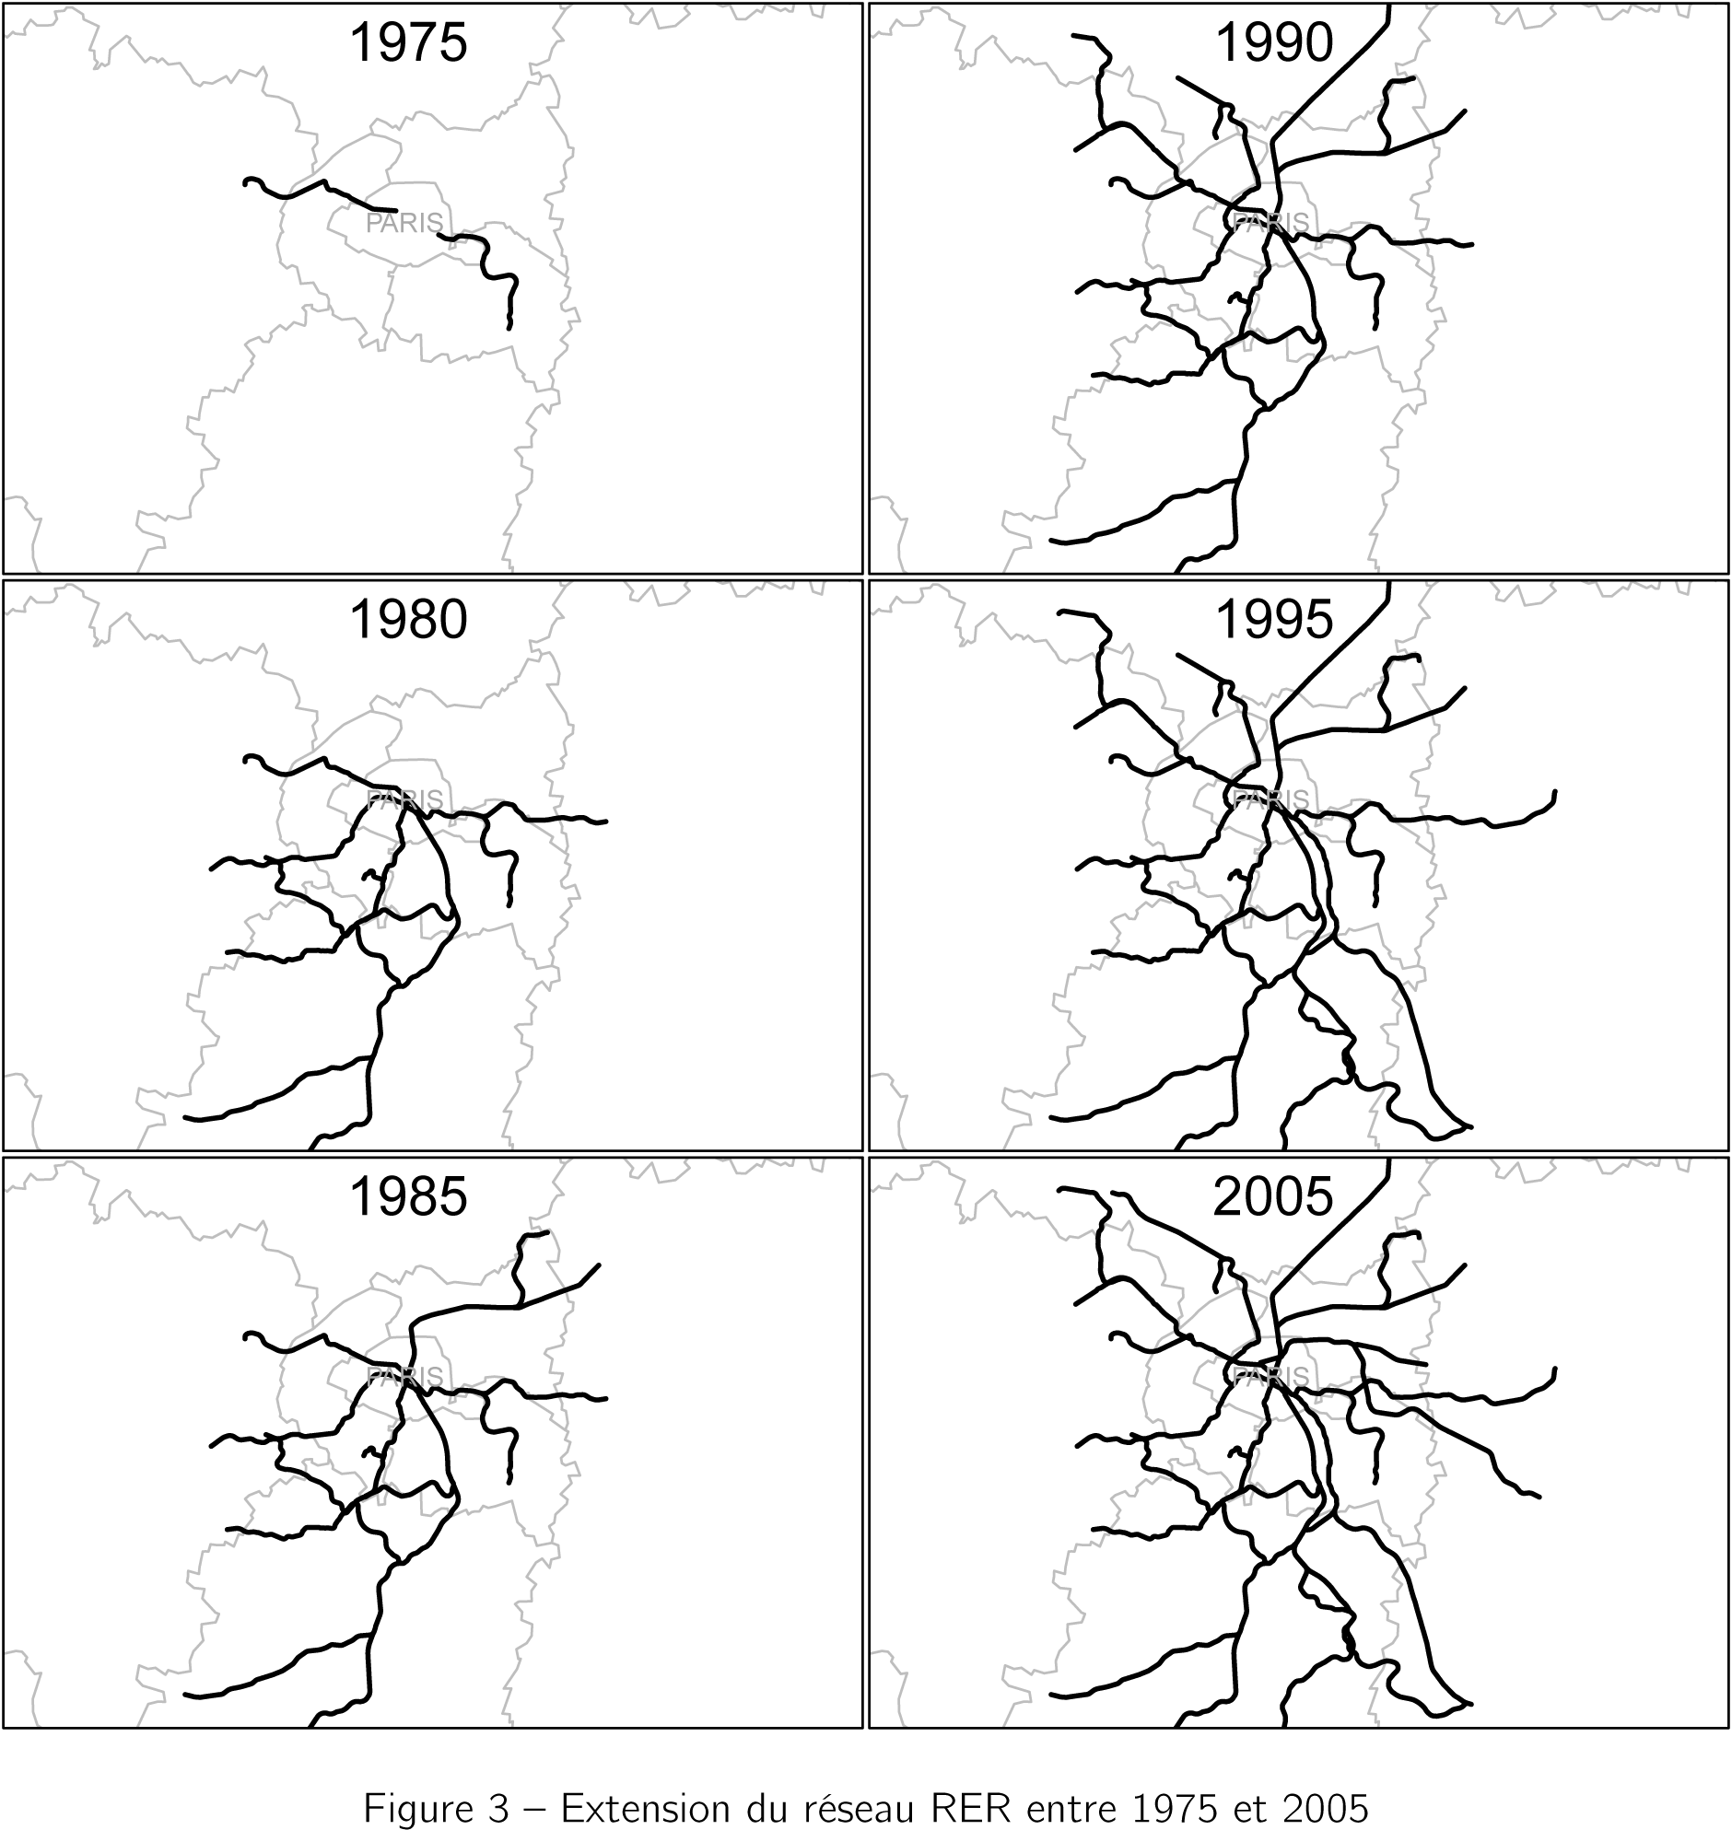
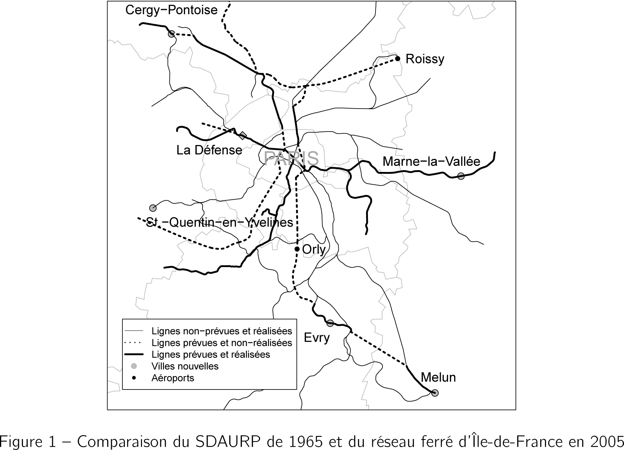
Le Réseau Express Régional de 1975 à nos jours

Slide 7
Impact de l’arrivée du RER sur les dynamiques de l’emploi

Slide 8
Impact de l’arrivée du RER sur les dynamiques de l’emploi

Slide 9
Impact de l’arrivée du RER sur les dynamiques de l’emploi
Explications:
Dessertes de nouveaux pôles majeurs
A nuancer au regard du contexte économique globale (libéralisation & tertiarisation, grands chantiers, etc.)

Slide 10
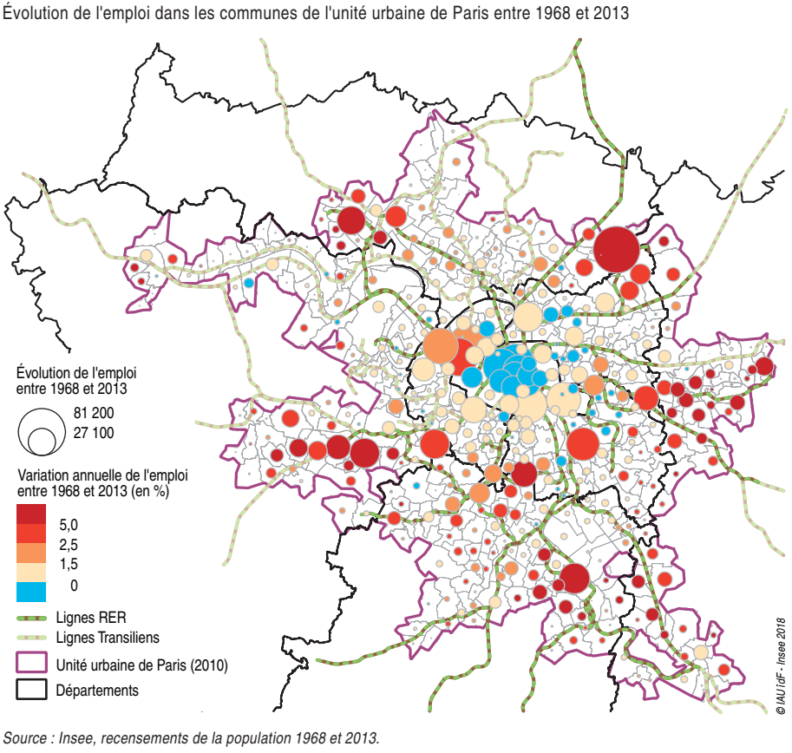
Impact de l’arrivée du RER sur les dynamiques de l’emploi

Slide 11
Impact de l’arrivée du RER sur les dynamiques de l’emploi
Derrière cette l’augmentation globale des emplois, une tendance accentuée pour les emplois qualifiés
Quelques chiffres sur les CFM:
Représente 1 emploi sur 10 dans l’unité urbaine parisienne (1 146 000 d’emplois)
Nombre multiplié par 2 de 1982 à 2013 (+650 000)
Contribue à 75% de l’augmentation globale des emplois sur l’unité urbaine parisienne.
Quel a été l’impact du RER sur le nombre d’emplois CFM ?

Slide 12
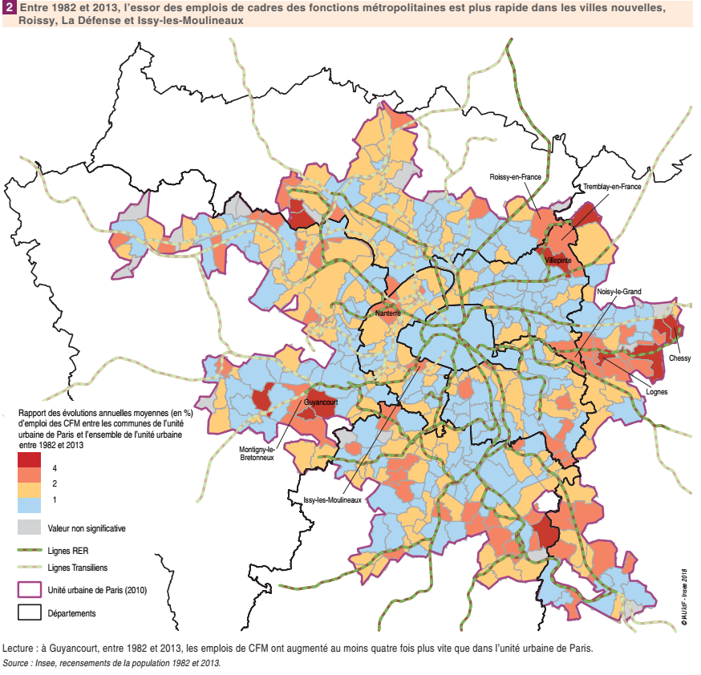
Impact de l’arrivée du RER sur les dynamiques de l’emploi
Forte croissance des emplois CFM:
La Défense (12% des CFM franciliens)
Boulogne (6%)
Villes nouvelles
Pôles aéroportuaires (Orly & CDG)
Disparités entre les communes desservies par le RER:
Communes de la grande couronne et de la moitié Est de la petite couronne (communes davantage résidentielles)
Une progression non uniforme depuis 1982
De manière générale, une plus forte augmentation des emplois qualifiés dans les communes RER
+ 421,000 dans les communes RER
+ 233,000 dans les communes non-RER

Slide 13
Impact de l’arrivée du RER sur les dynamiques de l’emploi
Derrière ces chiffres, des facteurs externes à prendre en compte pour mettre en perspective l’impact réel du RER
Nécessité d’évaluer ces dynamiques au regard des autres projets de transports réalisés (Réseau routier, Tram, Métro, etc.) ;
Certains facteurs à prendre en compte, comme la densité, le degré d’accessibilité aux TC ou la distance à Paris ;
Le développement du réseau RER a été pensé dans le cadre d’un schéma d’aménagement global, qui a influé par la suite sur les dynamiques observées.

Slide 14
Impact de l’arrivée du RER : approche par l’implantation des entreprises

Slide 15
Impact de l’arrivée du RER : approche par l’implantation des entreprises
Étude de Mayer & Trevien
Mesure de l’impact de l’arrivée du RER via l’implantation des entreprises, notamment étrangères
Modèle économétrique, méthode des différences de différence par rapport à plusieurs groupes de contrôle (traitement commune par commune, dans le temps)
Σ(
-
)
-
Σ(
-
)
Année d’étude Référence Année d’étude Référence
Communes desservies Communes du groupe de contrôle

Slide 16
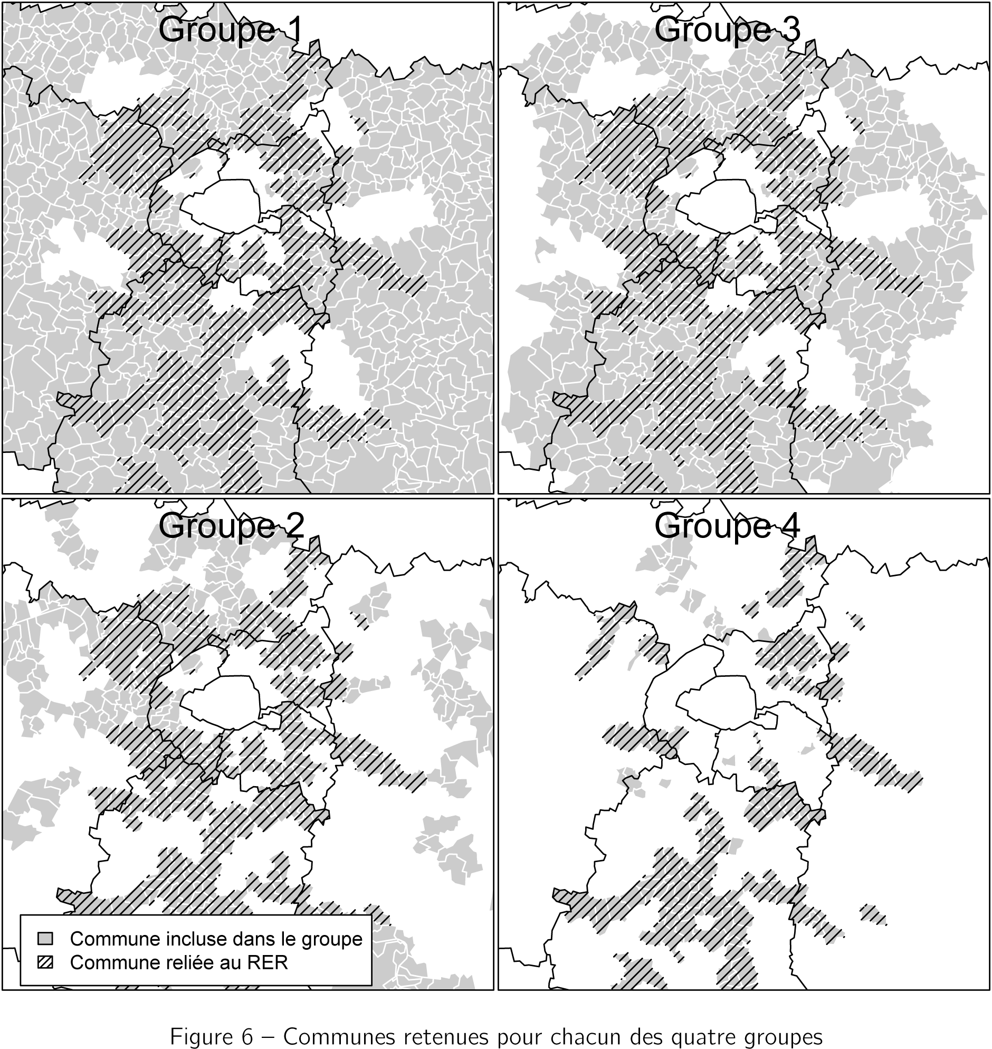
Impact de l’arrivée du RER : approche par l’implantation des entreprises
Les groupes de contrôle
Communes exclues : Paris, La Défense, communes desservies par le métro, villes nouvelles, aéroports
Groupe 1 : communes d’IDF
Groupe 2 : communes desservies par le Transilien
Groupe 3 : communes à moins de 10 km d’une gare RER
Groupe 4 : communes desservies par le RER (mais pas prévues initialement) ou communes non desservies (alors que prévues)

Slide 17
Impact de l’arrivée du RER : approche par l’implantation des entreprises
Résultats
Ensemble des entreprises Entreprises à capitaux étrangers | Groupe 1 | Groupe 2 | Groupe 3 | Groupe 4
Ensemble IDF | +9% +5% | +4% +4% | +6% +5% | +9%
Petite couronne | +7% |  | +7%
Grande couronne | +11% +4% | +7% | +8% +4% | +4%

Slide 18
Ensemble des entreprises Entreprises à capitaux étrangers | Groupe 1 | Groupe 2 | Groupe 3 | Groupe 4
Plus de 10 ans avant RER | -8% -4% |  | -4%
8 à 10 ans avant RER
5 à 7 ans avant RER | -9% +3% | +6% | -5%
2 à 4 ans avant RER | ref. | ref. | ref. | ref.
1 an avant à 1 an après RER
2 à 4 ans après RER | +5%
5 à 7 ans après RER | +8% | +8% | +9% | +18%
8 à 10 ans après RER | +12% +7% | +6% +7% | +8% +7% | +14%
Plus de 10 ans après RER | +14% +8% | +7% +7% | +9% +9% | +9%
Ensemble des entreprises | Groupe 1 | Groupe 2 | Groupe 3 | Groupe 4
Industrie |  |  |  | +4%
Construction | +9% | +7% | +8%
Commerce | +3%
Trasports | +14% | +12% | +13% | +11%
Activités financières
Activités immobilières | -9% | -5% | -6%
Services aux entreprises | +30% | +14% | +20% | +6%
Services aux particuliers | +13% | +7% | +10% | +6%
Éducation, santé, action sociale |  |  |  | +4%

Slide 19
Impact de l’arrivée du RER : évolution de la population et des emplois (Garcia Lopez et al, 2017)

Slide 20
Evolution de la population et des emplois
Distance & RER ou non RER (1968-2010)
Garcia Lopez et al (2017)
+1% d’habitants
+6% d’habitants
Population
+2% d’emplois
+9% d’emplois
Emploi
Impact limité → Hétérogénéité ?

Slide 21
Evolution de la population et des emplois
Proximité & Hétérogénéité
Garcia Lopez et al (2017)
Zones périphériques
+1% ~ 2%
1km
+8%
+6%
Zones denses
+3% +2%
+6% ~ 7%
5km
Emploi
Population
L’effet de proximité
Effet de la croissance en fonction de la distance à une gare RER

Slide 22
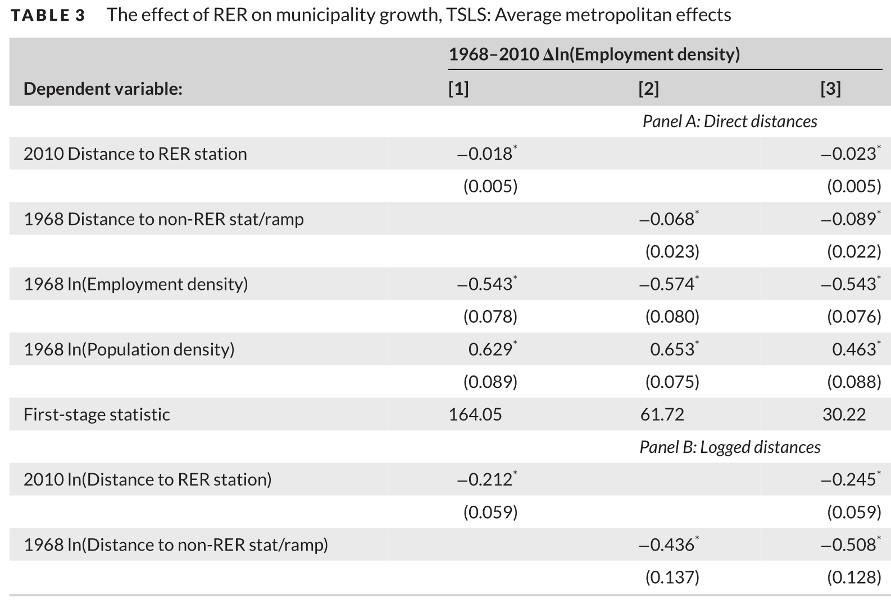
Evolution de la population et des emplois
Population & Emploi
Garcia Lopez et al (2017)
Coefficient négatif et significatif :
La croissance de l'emploi est plus faible dans les municipalités qui avaient initialement une plus forte densité d'emploi
Emploi initial
Population initiale
Coefficient positif et significatif :
La croissance de l'emploi est plus forte
dans les municipalités qui avaient
initialement une plus forte densité de population
Coefficient de l'emploi par rapport aux autres valeurs
→ L'emploi suit la population

Slide 23
Evolution de la population et des emplois
Secteurs & Occupations
Garcia Lopez et al (2017)
Agriculteurs,
Artisans, Ouvriers d'usine
Agriculture
Métiers exclusifs et spécialisés & Employés
Activité
Construction
Service
Secteur manufacturier
Le changement démographique et socio-économique

Slide 24
Evolution de la population et des emplois
Secteurs & Occupations
Garcia Lopez et al (2017)
Coefficient
peu significatif
Coefficient négatif
Distance ↓ = Emploi ↑
Secteurs
Occupations

Slide 25
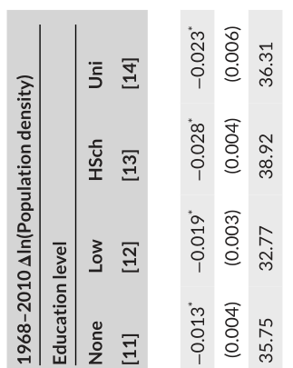
Evolution de la population et des emplois
Education
Garcia Lopez et al (2017)
Population très instruite
La croissance de la population
&
Proximité d’une gare RER
Population sans diplôme

Slide 26
Evolution de la population et des emplois
Effet du temps
Garcia Lopez et al (2017)
En se concentrant sur la période 1975-2010, qui correspond à l'avènement et à l'expansion du réseau RER
Les réactions de l'emploi et de la population à l'amélioration des transports pourraient prendre des années, ce qui n'est pas clair
Les lignes de RER ont été construites en plusieurs périodes séparées : 1 ligne en 1975 et 3 lignes supplémentaires en 1990
2 périodes principales:
1975 - 1990
&
1990 - 2010

Slide 27
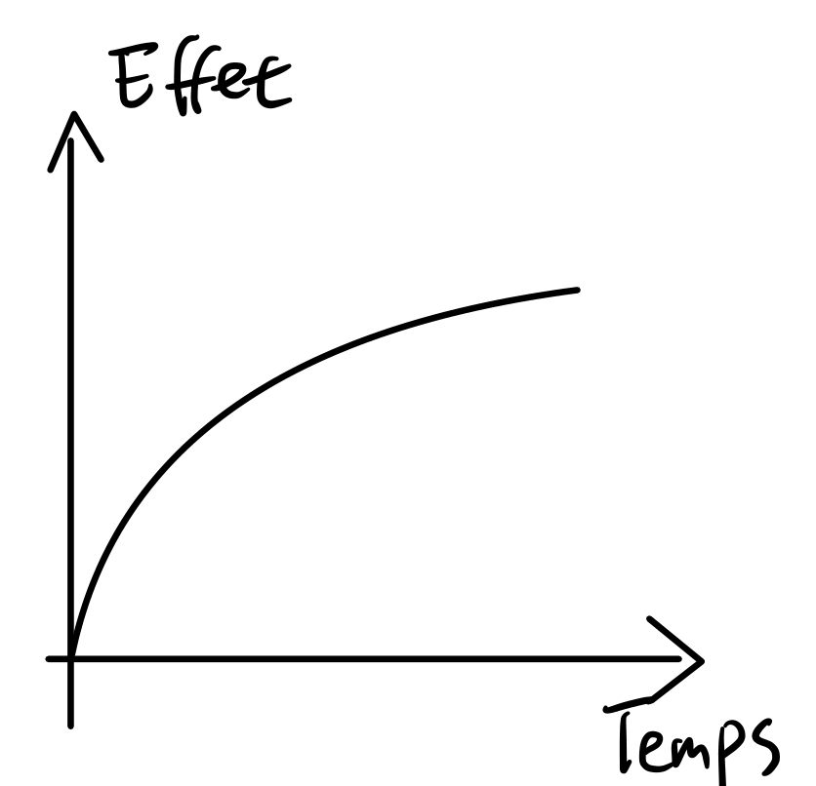
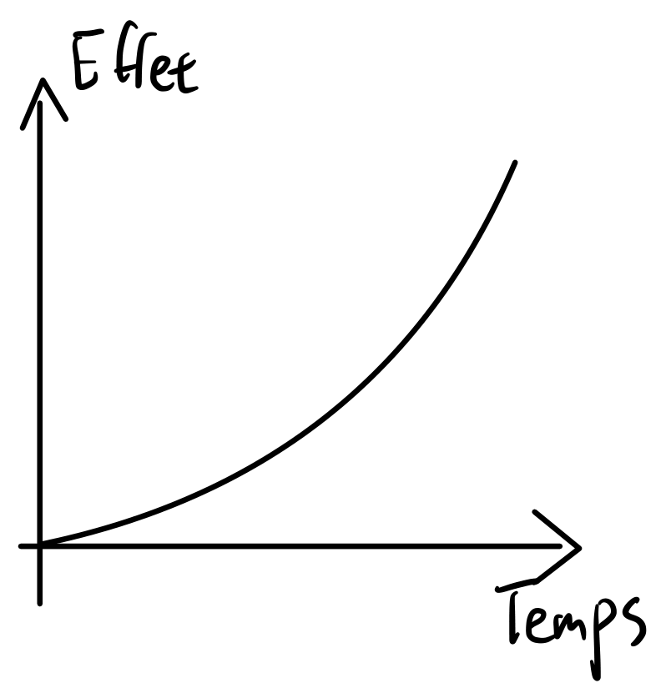
Evolution de la population et des emplois
Effet du temps
Garcia Lopez et al (2017)
Population
Emploi
1975
1990
2010
Confirmer la recherche formelle de 1968-2010
Hétérogénéité entre les périodes & Emploi suit la population

Slide 28
Evolution de la population et des emplois
Conclusion
Garcia Lopez et al (2017)
Les investissements dans les chemins de fer ont un impact majeur sur la croissance de la population au cours des premières années, mais pas sur la croissance de l'emploi.
Les effets de ces investissements sont plus importants pour les municipalités situées près d'une gare RER et d'un centre d'emploi, ainsi que pour les travailleurs de l'industrie et les personnes ayant un diplôme élevé.

Slide 29
Limites

Slide 30
Limites
Impact de l’arrivée du RER avéré, mais à nuancer :
Tendance globale ou effet direct du RER ?
Dépendance à la notion d’accès au RER
Quelle possibilité de prévision pour le Grand Paris Express ?
Étude transposable avec un réseau ferré déjà dense ?
Étude transposable avec un réseau aux infrastructures neuves ?

Slide 31
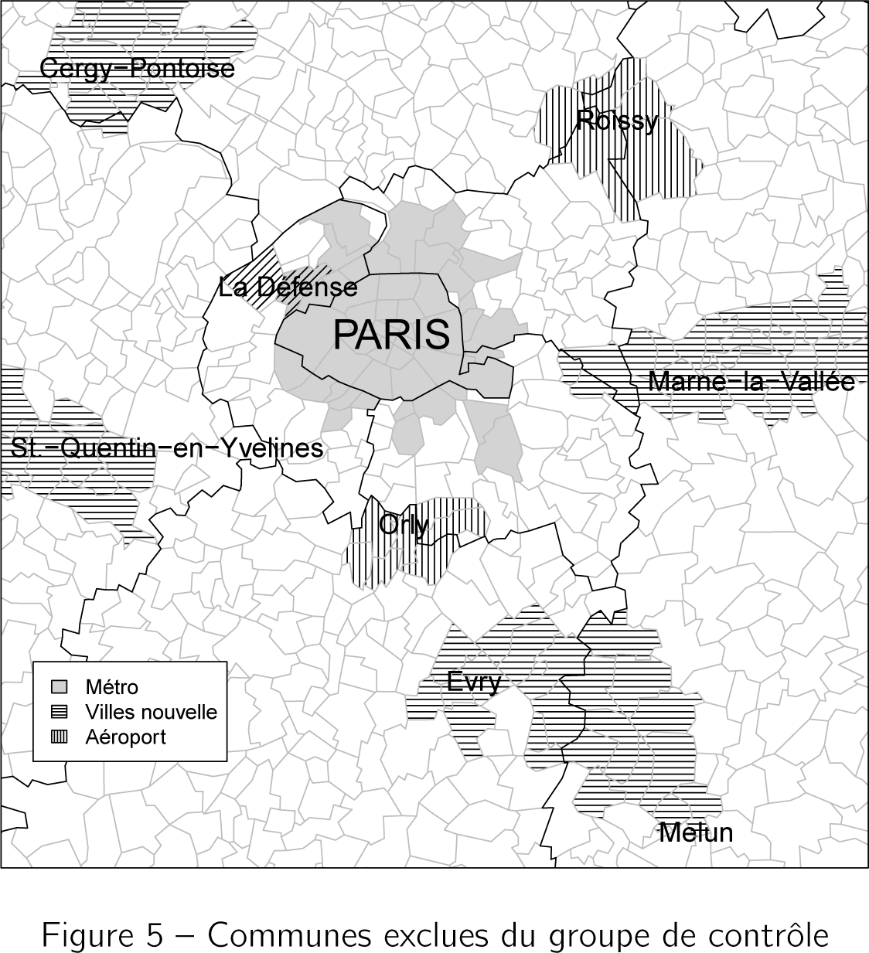
Limites

Slide 32
Limites
Étude de Mayer & Trevien
Ensemble des entreprises Entreprises à capitaux étrangers | Groupe 1 | Groupe 2 | Groupe 3 | Groupe 4
Indicatrice RER à 1 km | +9% +5% | +3% | +5% +5% | +7%
Indicatrice RER à 300 m | +9% +2% | +3% | +5%
Surf. de la com. à moins 1 km | +9% +7% | +5% +5% | +6% +7% | +10%
Surf. de la com. à moins 300 m | +8% +7% | +4% +5% | +5% +7% | +9%
Part de la com. à moins 1 km | +16% +7% | +6% | +10% +6% | +7% +20%
Part de la com. à moins 300 m | +120% +65% | +40% | +71% +62% | +118%
Ensemble des entreprises Entreprises à capitaux étrangers | Gr. 1 | Gr. 2 | Gr. 3 | Gr.4
Plus de 10 ans avant RER | -8% -4% |  | -4%
8 à 10 ans avant RER
5 à 7 ans avant RER | -9% +3% | +6% | -5%
2 à 4 ans avant RER | ref. | ref. | ref. | ref.
1 0 67% 33% 15% 5%

